Slide 1
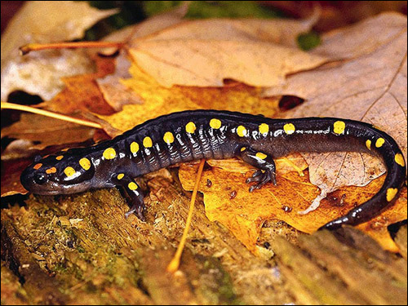
ХВОСТАТЫЕ ЗЕМНОВОДНЫЕ

Slide 2
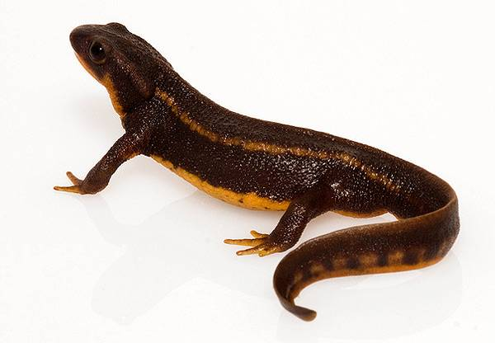
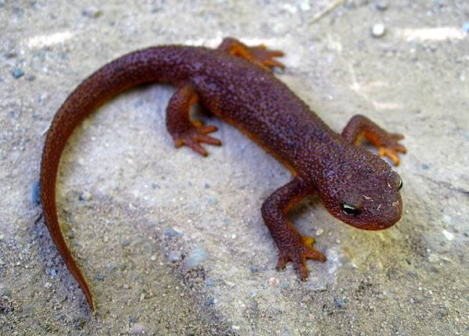
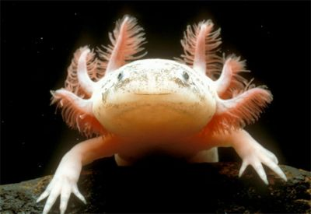
ХВОСТАТЫЕ ЗЕМНОВОДНЫЕ

Slide 3
Внутреннее строение

Slide 4
Развитие хвостатого земноводного (тритона):
1 — яйца; 2 — личинка в момент выклева; 3 — стадия прорыва ротового отверстия и начала ветвления наружных жабр; 4 — стадия полного развития наружных жабр и расчленения передних конечностей; 5 — стадия расчленения передних и задних конечностей; 6 — начало редукции жабр и плавниковых складок; 7 — стадия выхода на сушу.

Slide 5
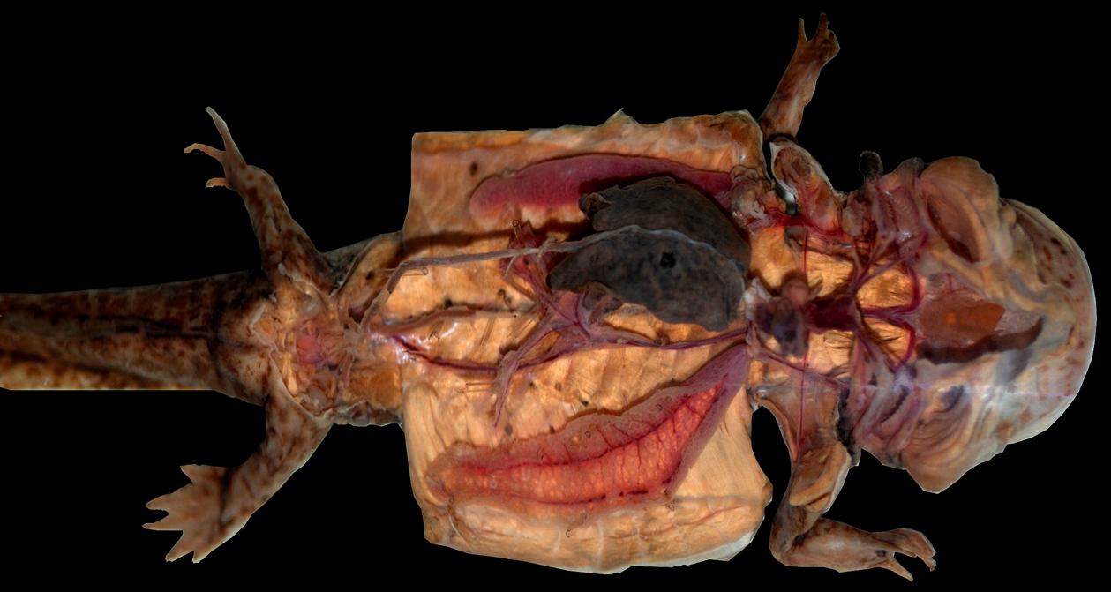
ХВОСТАТЫЕ ЗЕМНОВОДНЫЕ

Slide 6
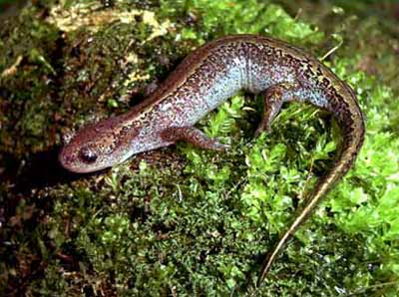

Slide 7
Дыхание
В воде и на суше они дышат слабо развитыми лёгкими, кожей и слизистой оболочкой ротовой полости, но водные формы могут дышать внутренними или наружными жабрами.

Slide 8
Размножение
Оплодотворение у большинства внутреннее, происходящее в водоёме после своеобразных брачных игр, встречается и наружное; некоторые живородящие и яйцеживородящие. Многим видам присуща забота о потомстве. Личинки вначале безногие, имеют наружные жабры и, как и взрослые, охотятся на мелких беспозвоночных, отыскивая добычу в первую очередь по запаху. Превращение их во взрослых происходит постепенно и не меняет в корне внутреннего строения и образа жизни. У некоторых (амбистома) наблюдается размножение в личиночной стадии, т. н. неотения.

Slide 9
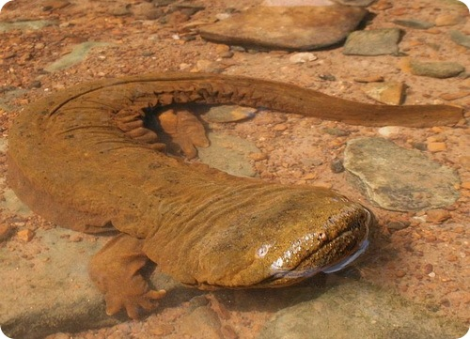
Самое крупное хвостатое земноводное
Исполинская саламандра

Slide 10
Красная книга
Гребенчатый тритон

Slide 11
Тест:
О ком сегодня шла речь?
Какое туловище у хвостатых земноводных?
Расскажите о оплодотворении хвостатых земноводных.
Какое самое крупное хвостатое земноводное?
Пример хвостатого земноводного, занесенного в Красную книгу.

Slide 12
Спасибо за внимание!!!

